Slide 1

Aktualizace Rámcové strategie rozvoje města Chomutov 2014 - 2020
Řídící skupina
3. únor 2014

Slide 2
  Aktualizace strategie (SRM)
Cíle aktivity:
  Vytvořit komplexní strategický dokument zaměřený na rozvoj města
  Zefektivnění strategického řízení a plánování
  Sdružení a systemizace rozvojových záměrů města včetně identifikace zdrojů financování
  Zapojení veřejnosti i partnerů města do procesu strategického plánování jak ve fázi přípravy SPR, tak i její realizace

Slide 3
Důvody aktualizace
  časový faktor - stávající Rámcová strategie rozvoje z r. 2005
  specifické cíle propojit s konkrétními aktivitami
  revize indikátorů (snadná zjistitelnost a ověřitelnost)
  inovace struktury strategie

Slide 4
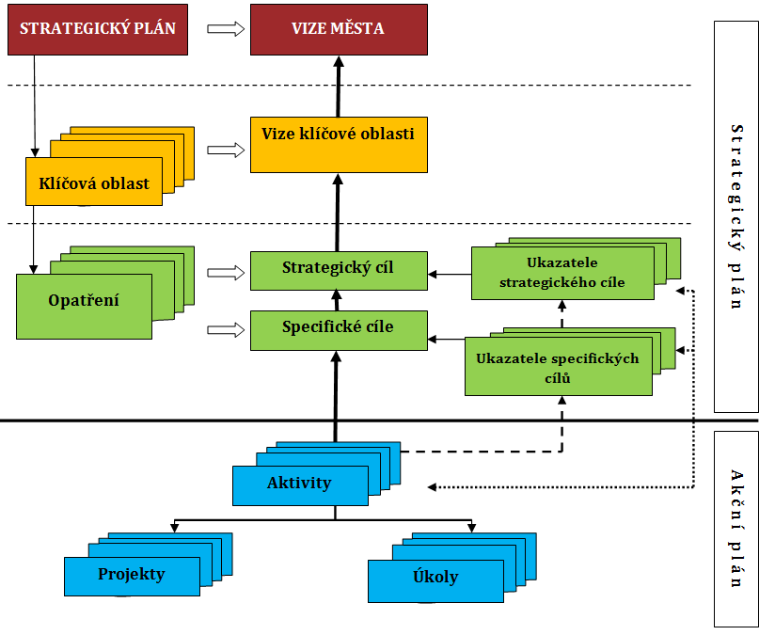

Slide 5
Struktura SRM – klíčové oblasti
  Hospodářství a zaměstnanost
  Životní prostředí, urbanismus a bydlení
  Doprava a infrastruktura vč. integrovaných informačních systémů
  Školství, vzdělávání, výzkum, vývoj
  Volný čas, kultura, sport
  Zdravotní a sociální oblast a bezpečnost
  Cestovní ruch

Slide 6
Postup prací
  09-12/ 2013 – příprava vstupních materiálů pro EPS (profil území dle dotčených oblastí, dotazníkové šetření, hospodaření města)
  do 31.12.2013 sběr dotazníků
  vyhodnocení šetření
  sestavení pracovních skupin
  02/2014 zasedání Řídicí skupiny (odsouhlasení konceptu)
  02/2014 seminář ke strategickému plánování

Slide 7
  Řídící struktura
  orgány mající za úkol aktualizaci strategie rozvoj:
  Řídící skupina vrcholný orgán, složen z primátora, zástupců politických klubů, vedoucích odborů
  expertní pracovní skupiny - výkonná složka, celkem 4 EPS dle oblastí rozvoje, složení z odborníků na danou oblast, zástupců orgánů města a státní správy, podnikatelů, neziskových organizací)
  garant strategie (Úsek projektů OKP - zodpovědný za proces aktualizace a následný monitoring a vyhodnocování naplňování strategických cílů)

Slide 8
Pracovní skupiny
Návrh čtyř pracovních skupin:
  Ekonomická udržitelnost, zaměstnanost, školství, vzdělávání
  Doprava, technická infrastruktura a životní prostředí
  Sociální služby a zdravotní péče, bydlení, bezpečnost
  Kultura, sport, volnočasové aktivity a cestovní ruch

Slide 9
EPS – 1. jednání
  rekapitulace vstupních dat dle oblastí (socioekonomická analýza města)
  brainstorming (burza nápadů) - náměty
  diskuze o námětech (metoda semaforu)
  revize SWOT dotčené oblasti
  Výstup:
  ověření definovaných klíčových oblastí
  definované strategické cíle

Slide 10
EPS – 2. jednání
  revize výstupů z 1. kola
  revize SWOT dotčené oblasti
  stanovení příčin existence klíčových oblastí
  formulace vizí klíčových oblastí
  Výstup:
  formulace opatření
  formulace strategických cílů
  návrh popisné části opatření

Slide 11
EPS – 3. jednání
  odsouhlasení návrhu opatření a strategických cílů
  diskuze o dopadech (příprava návrhů)
  nastavení indikátorové soustavy
  Výstup:
  návrh SPRM
  sběr a vypořádání připomínek

Slide 12
  Harmonogram aktivit
 | 2013 |  |  |  | 2014
 | 9 | 10 | 11 | 12 | 1 | 2 | 3 | 4 | 5 | 6 | 7 | 8 | 9
Příprava analytických dat pro jednotlivé TO
Příprava konceptu a řídící struktury
Schválení konceptu realizace Řídící skupinou
Vstupní školení
1. jednání pracovních skupin
2. jednání pracovních skupin
3. jednání pracovních skupin
Tvorba akčního plánu
Vypořádání připomínek PS a finalizace návrhové části
Schvalování v ZM

Slide 13
  Děkuji za pozornost
  Ing. Lukáš Nehyba nehyba@AQE.cz
  739 547 264

